Slide 1


1
TRELLO: proiektuak planifikatu eta kudeatzeko tresna
2021 | 05 | 04

Slide 2
1
01. SARRERA
02. ZER DA?
03. ZERTARAKO ERABILTZEN DA?

Slide 3
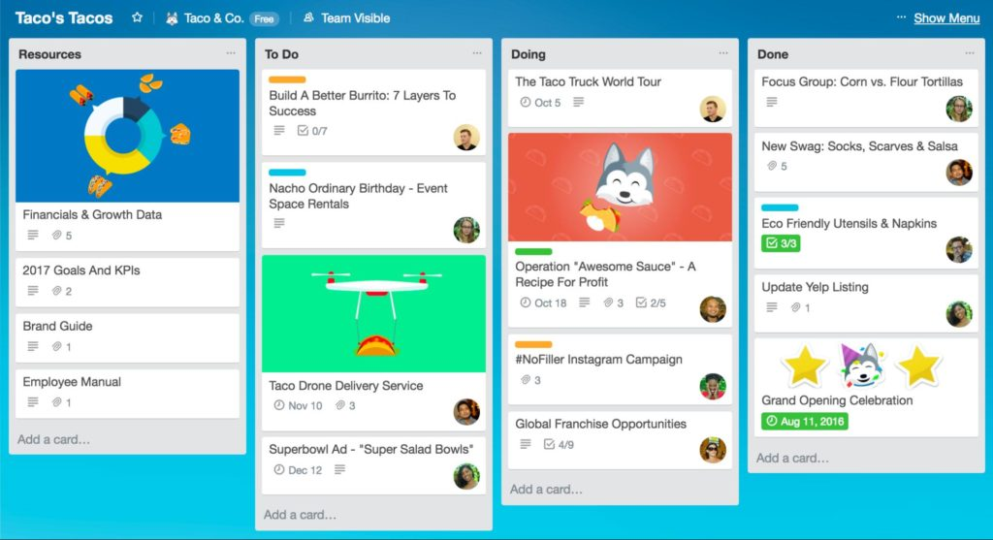
1_SARRERA
1
- Trello, proiektuak kudeatzeko tresna bat da.
-

Slide 4
2_ZER DA?
1
Trello, oinarrian, lineako kortxo taula bat da. "Txartelak" zerrendetan antolatzeko erabiltzen da; txartel hauek zereginak, oharrak, proiektuak, partekatutako fitxategiak edo zure taldeak elkarlanean laguntzen duen beste edozer gauza izan daitezkeelarik.
Ideia sinple batean oinarritzen da: proiektuen kudeaketa eraginkorra lortzeko, ikusgarritasun osoa behar duzu zeregin garrantzitsu guztietan eta malgutasuna berrantolatzeko zure lehentasunak aldatu ahala.

Slide 5
2_ZER DA?
1
Ondokoak dira Trellok ekar ditzakeen abantailak, produktibitatea hobetzeko orduan bai enpresaren barne komunikazioari bai talde zuzendaritzari dagokionez:
Trellok zure baliabideak modu eraginkorragoan kudeatzeko aukera ematen du, hobeto:
Erakutsiz
Antolatuz
Kohesionatuz
Proiektuak, zereginak eta erantzukizunak esleituz
Honelako arazoak konpontzen dituen aplikazioa da:
Gardentasun falta
Ahanztura eta hutsak
Gehiegizko topaketa
Nor da arduraduna
Proiektua argitzea
Posta elektroniko kate luzeak

Slide 6
3_ZERTARAKO ERABILTZEN DA
1
Bere erabilerari dagokionez, Trello oso tresna eraginkorra da proiektuak kudeatzeko.
Hori aprobetxatu dezakezu zure produktibitate helburuak handitzeko eta talde lana antolatzeko.
Ezin hobea da edozein sailetako lan-fluxua kudeatzeko..
Diseinutik, softwarearen garapenetik ... aplikazio honek urrunetik edo bulegoan lan egitea ahalbidetzen du.

Slide 7
3_ZERTARAKO ERABILTZEN DA
1
Plataforma hau honetarako diseinatuta dago:
Proiektuak antolatzeko.
Proiektuen bukatze datak zehaztasunez kudeatzeko.
Proiektuen garapenaren jarraipen zehatz-mehatza egiteko.
Proiektuak / zereginak pertsona zehatz batzuei esleitu eta haiekin zuzenean komunikatzeko.
Erraz proiektuak gauzatze jarraipena egiteko.
Herramienta hau erabiliz, zehatz-mehatz ikus dezakezu zer egin behar den, zeregin bakoitzaren egoera eta botilen lepoak non dauden.
Funtsean, aplikazio hau pertsonaliza daiteke, edozein proiektu bere funtzioetara egokitu ahal izateko.

Slide 8
3_ZERTARAKO ERABILTZEN DA
1
OINARRIZKO FUNTZIOAK:
Txartelak: Lana zehazten duzun lekuak
Eta
Jakinarazpenak
Zerrendak: Jardueren sailkapena
Taulak: arbel birtualak
Ekipamendua: Lan guneak

Slide 9
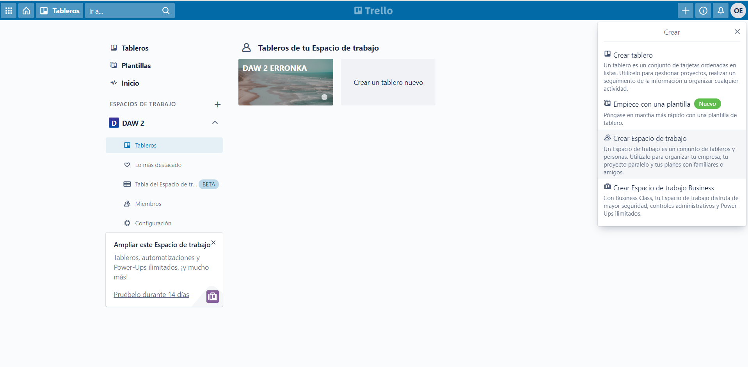
3_ZERTARAKO ERABILTZEN DA
1

Slide 10
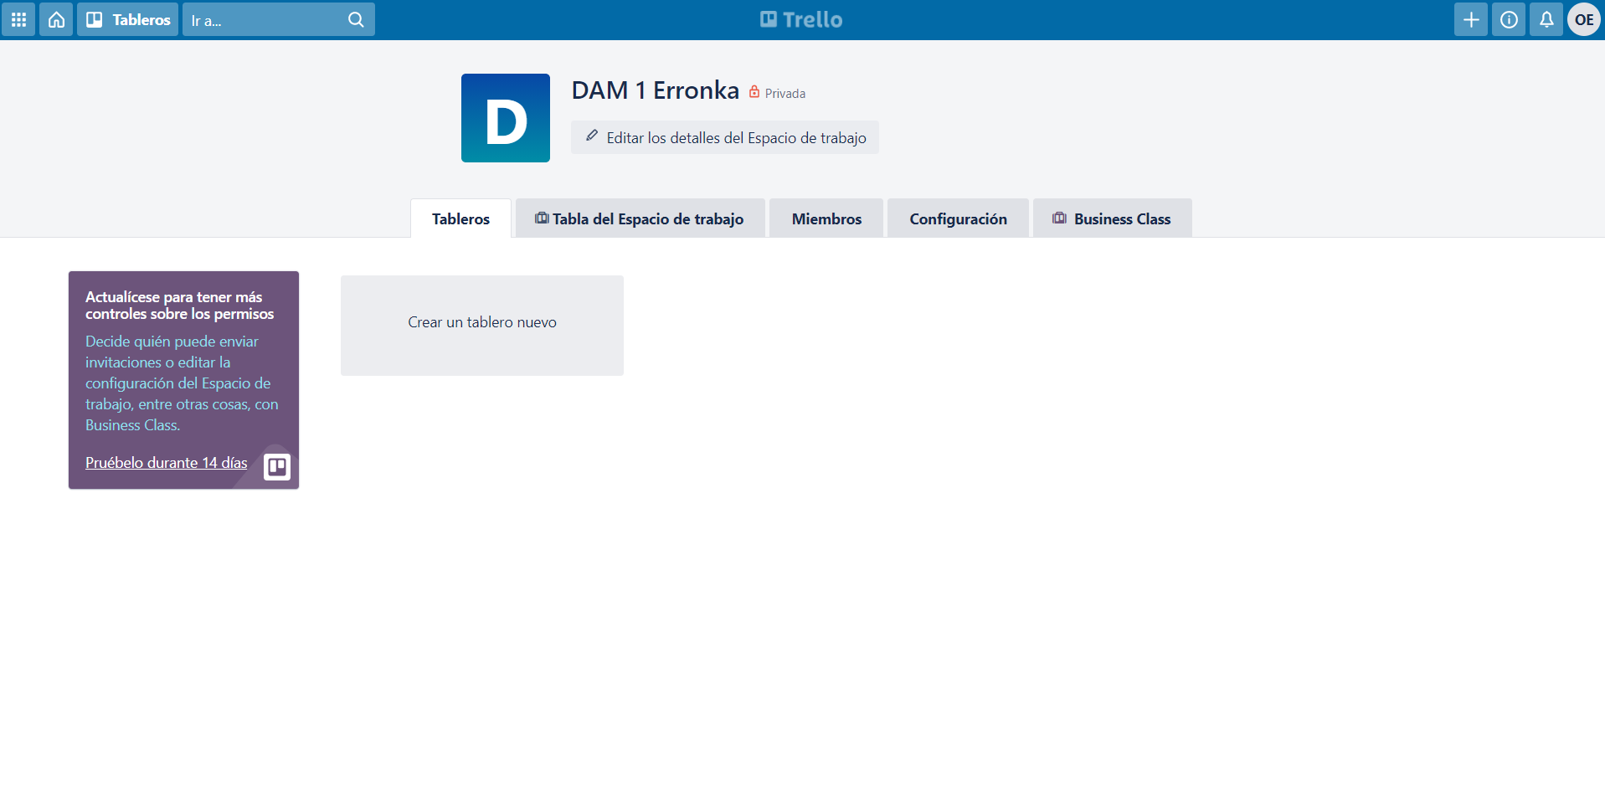
3_ZERTARAKO ERABILTZEN DA
1
EKIPAMENDUA: Lan guneak
Trellorekin erregistratzen zarenean, zure lehen lan unitatea sortzeko kontua lortuko duzu.
Taldeko unitateek azpi-unitate ugari biltzen dituen proiektu sinple edo konplexua izan dezakete.

Slide 11
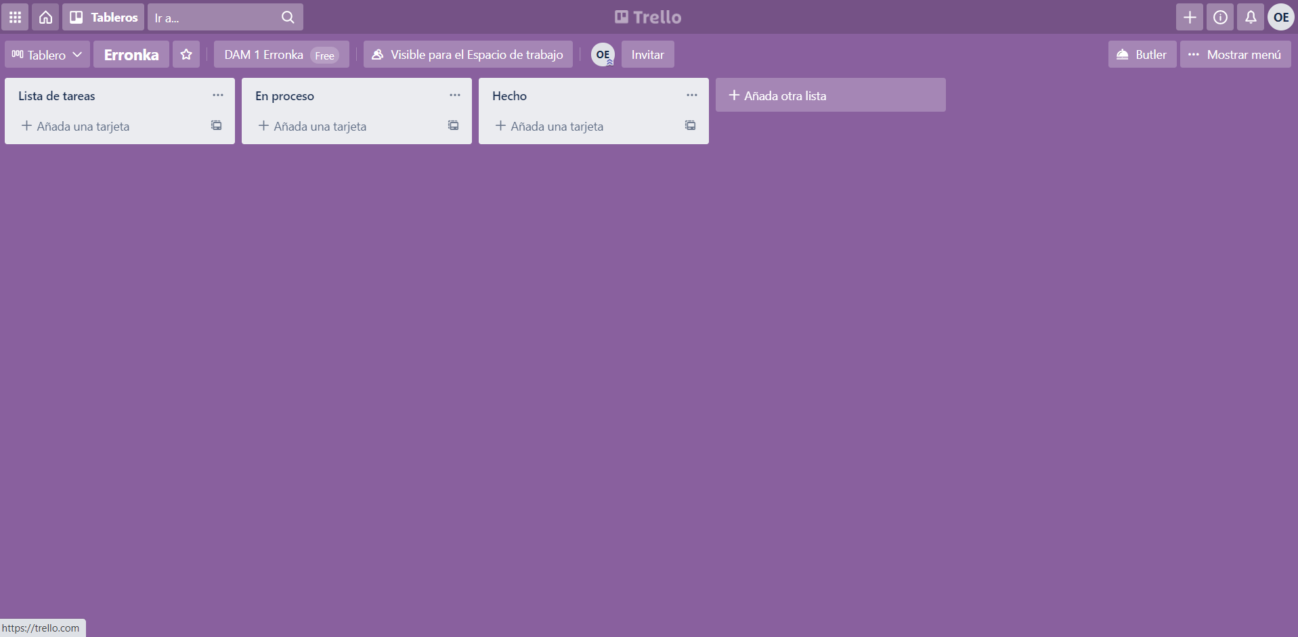
3_ZERTARAKO ERABILTZEN DA
1
TAULAK: Arbel birtualak
Taldeen barruan, taula da lan unitate nagusia. Arbel zuri bat dirudi eta bertan oharrak itsas daitezke; berriak idatz ditzakezu, beharrezkoa denean mugitu edo jada beharrezkoak ez direnak gorde.
Taula hauek modu askotan erabil daitezke. Adibidez, talde zehatz baten lan-fluxu osoan edo taldean jarduerak bereizteko erabil daitezke.
Bestalde, jendea zure taulara gehi dezakezu, hala nola taldekideak edo sarbidea behar duen norbait. Arbela birtual hauek publikoak edo pribatuak izan daitezke.

Slide 12
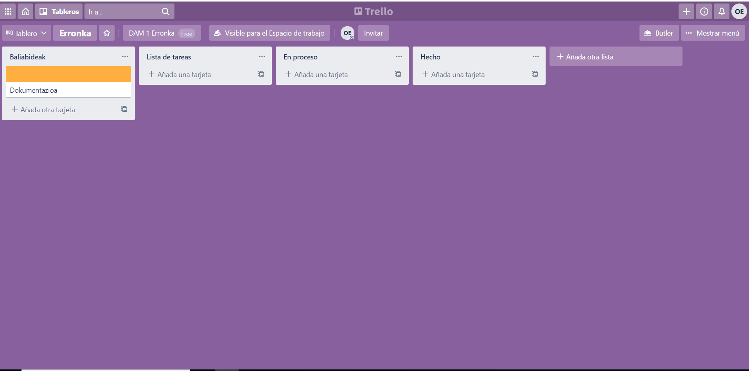
3_ZERTARAKO ERABILTZEN DA
1
ZERRENDAK: Jardueren sailkapena
Egitekoen zerrendak taula bateko zereginen sailkapen gisa balio dute.
Zure hasierako zerrendek abian diren zereginak, zain dauden jarduerak eta dagoeneko burututakoak bilduko dituzte. Zerrenda gehiago egin eta bakoitza taldekatze aproposa izan daiteke lortu nahi duzunerako.

Slide 13
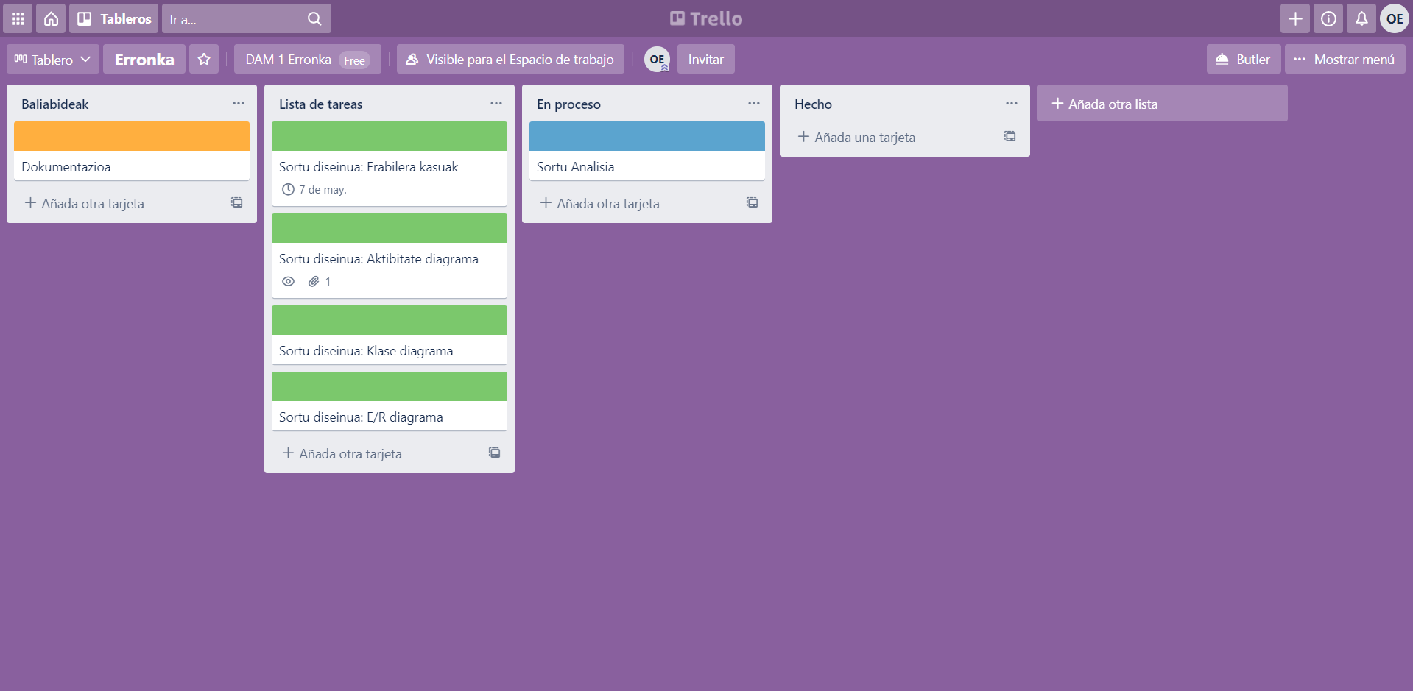
3_ZERTARAKO ERABILTZEN DA
1
TXARTELAK: Lana zehazten duzun lekuak
Trelloko unitate txikiena txartela da, eranskinak, zereginak, deskribapenak, kontrol zerrendak, etiketak, azpi-zereginak eta epeak edo epeak gehitzeko aukera ematen duena. Normalean, txartelak zeregin bakarra adierazten du lan-fluxuan.
Guzti honek, proiektua zein fasetan dagoen adieraziko du.
Txarteletan fitxategiak eta irudiak ere kargatu daitezke.
Aukeratuta eta arrastatuta soilik, txartelak zerrenda batetik bestera mugi ditzakezu.

Slide 14
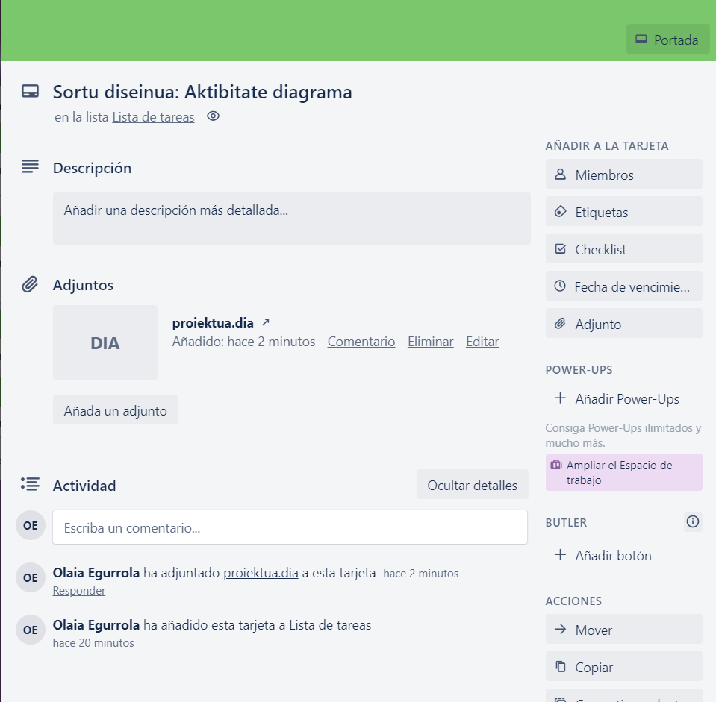
3_ZERTARAKO ERABILTZEN DA
1
TXARTELAK: Lana zehazten duzun lekuak
Txartel baten gainean click bikoitza eginda, bere detailera sartuko gara eta dituen aukera guztiak ikusiko ditugu:

Slide 15
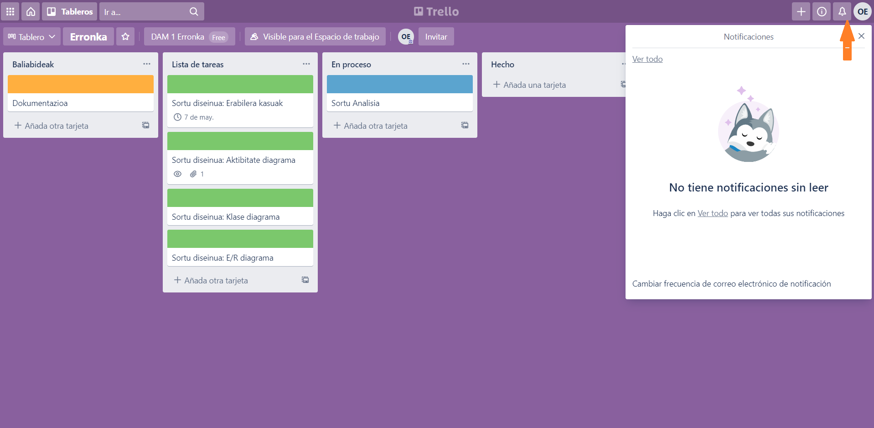
3_ZERTARAKO ERABILTZEN DA
1
JAKINARAZPENAK:
Aplikazio honen jakinarazpenek edo alertek zu kide zaren taulen edo zereginen berri emango dizute.

